Slide 2
পরিচিতি
মোঃ রফিকুল ইসলাম
সহকারী শিক্ষক
আড়ংগাইল দাখিল মাদ্রাসা
তাড়াশ , সিরাজগঞ্জ ।

Slide 3
শ্রেণি – ১০ম
সামাজিক বিজ্ঞান
সময়- ৩০ মিনিট
তাং ২১-০১-২০১৫ ইং

Slide 4
একক পরিবার

Slide 5
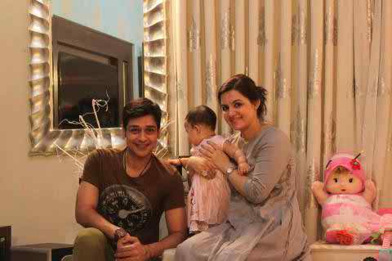
একক পরিবার

Slide 6
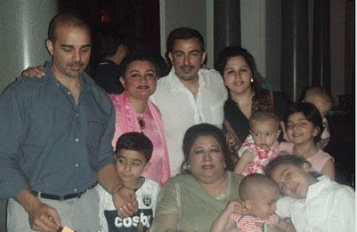
যৌথ পরিবার

Slide 7
যৌথ পরিবার

Slide 8
যৌথ পরিবার

Slide 9
আজকের পাঠ -
পরিবার

Slide 10
শিখন ফল
এই পাঠ থেকে শিক্ষার্থীরা বলতে পারবে –
পরিবার কাকে বলে ।
পরিবার কিভাবে গঠিত হয় ।
পরিবারের প্রকারভেদ ।

Slide 11
উপস্থাপনা
পরিবার – পরিবার হল সমাজের ক্ষুদ্রতম মানব গোষ্ঠী। গোষ্ঠী জীবনের প্রথম ধাপই হল পারিবারিক জীবন । প্রত্যেক মানুষ একটি পরিবারে জন্ম গ্রহন করে। এমন কোন মানব সমাজের অস্তিত্ব খুঁজে পাওয়া যায় না যেখানে পরিবার প্রথা নেই। পরিবার হল একটি ক্ষুদ্রতম সামাজিক সংগঠন যেখানে পিতা-মাতা তাদের সন্তান- সন্ততি একত্রে বসবাস করে।

Slide 12
পরিবার কিভাবে গঠিত হয় – বিবাহ হল পরিবার গঠনের অন্যতম
পূর্ব শর্ত। একজন পুরুষ সমাজ স্বীকৃত উপায়ে একজন স্ত্রী লোককে
বিয়ে করে একটি একক পরিবার গঠন করে । তবে আদিম সমাজে
বিবাহ ব্যতিরেকেই পরিবার গঠিত হতো। কিন্তু আমাদের সমাজে এটা সম্ভব নয়। এমন পরিবার অজানা নয় যেখানে পিতৃ মাতৃ হীন
ভাই-বোন অথবা মা ও মেয়ে বা ছেলে অথবা বাবা তার অবিবাহিত
ছেলে বা মেয়ে অথবা দাদা তার নাতি বা নাতনি নিয়ে পরিবার গঠন করেছে ।
সুতরাং বলা যায় যে, বিবাহের মাধ্যমে অথবা বিবাহ না করে ও পরিবার গঠন করা যায় ।

Slide 13
পরিবারের প্রকারভেদ- পরিবার বিশ্ব জনীন প্রতিষ্ঠান হলেও সমাজ-
ভেদে বা দেশ-ভেদে পরিবারের রূপ ভিন্ন রকম হয়। অর্থাৎ বিভিন্ন
মাপকাঠির ভিত্তিতে পরিবারকে বিভিন্ন ভাবে বিভক্ত করা হয়ে থাকে। নিম্নে বর্ণনা করা হল।(১) স্বামী-স্ত্রী সংখ্যার ভিত্তিতে পরিবারকে ৩ ভাগে ভাগ করা যায় ।যথা- (ক) এক বিবাহ পরিবার
(খ) বহু পত্নীক পরিবার (গ) বহুপতি পরিবার ।

Slide 14
একক কাজ
প্রশ্নঃ পরিবার কাকে বলে ।
প্রশ্নঃ পরিবার কিভাবে গঠিত হয় ।

Slide 15
মূল্যায়ন
(১) পরিবার কাকে বলে ।
(২) পরিবার কিভাবে গঠিত হয়।
(৩) স্বামী- স্ত্রী সংখ্যার ভিত্তিতে পরিবারক কয় ভাগে ভাগ করা যায় ।

Slide 16
বাড়ীর কাজ
প্রশ্নঃ পরিবারের কার্যাবলী আলোচনা কর ।

Slide 17
সবাইকে ধন্যবাদ

